Slide 1
基于Scrapy的模板化爬虫程序管理平台
EasySpider实验6~8汇报
小组：H组
组员：赵正阳、郭浩隆、沈一聪、梁远志、宋冰晨
2020.6.5

Slide 2
目 录
1.实验6
2.实验7
3.实验8

Slide 3
实验六：计划变更及其影响因素分析
主要产出物：Microsoft Project Document
总产出数：21
历经版本数：12
最终版本：12.0
更新日期 | 版本 | 更新情况 | 更新原因 | 耗时
2020/3/13 | 1.0 | 填写第2周任务 | 建立初始文档 | 3h
2020/3/20 | 1.1 | 更新基线的范围为整个项目 | 1.0版本中基线工时为0 | 2h+1h
2020/3/21 | 2.0 | 填写第3周任务 | 日常更新维护
2020/3/28 | 3.0 | 填写第4周任务 | 日常更新维护 | 1h
2020/4/3 | 3.1 | 更新分支任务和整合任务是FS依赖关系、第3周和第4周是FS依赖关系 | 3.0版本中分支任务与整合任务同时进行、第3周和第4周同时进行 | 1.5h
2020/4/4 | 4.0 | 填写第5周任务 | 日常更新维护
2020/4/10 | 5.0 | 填写第6周任务 | 日常更新维护 | 1h
2020/4/17 | 5.1 | 更正需求文档更新任务是FS依赖关系； 修改倒数第二级任务名称 | 发现错误：需求文档更新多人同时进行 | 2h
2020/4/18 | 6.0 | 填写第7周任务； 更正部分依赖关系 | 日常更新维护； 部分依赖关系误连
2020/4/18 | 3.2、4.1、5.2、6.1、7.0 | 更正部分任务层级； 填写第8周任务 | 部分任务层级错误； 日常更新维护 | 5h
2020/5/3 | 8.0 | 填写第9周任务和部分第10周任务 | 日常更新维护 | 1h
2020/5/8 | 9.0 | 填写第10周任务 | 日常更新维护 | 2h
2020/5/15 | 8.1、9.1、10.0 | 更正部分会议序号； 填写第11周任务 | 部分会议序号错误； 日常更新维护 | 3h
2020/5/22 | 11.0 | 填写第12周任务 | 日常更新维护 | 1h
2020/5/29 | 12.0 | 填写第13周任务 | 日常更新维护 | 2h
总计 |  |  |  | 25.5h
Notes:
下面由我来介绍一下实验六。
我们组使用的进度管理工具是MS Project。主要产出物为MPP文件。根据版本管理日志，本项目计划变更的情况如右表所示。
总计结果显示制定项目计划共耗时为25.5h，略高于往届数据。主要原因是本届小组人数较多。
经过12周的实验，共计产出了21个版本的MPP文件，最终版本为12.0。之所以版本数量远远超过统计周数，主要原因是不够熟悉MS Project的使用，导致为了修复错误对同一周的项目计划更新了多个版本。

Slide 4
实验六：工作分配及其影响因素分析
影响因素
对项目相关的各项内容的熟悉程度
个人意愿
…
成员 | 职位 | 阶段 | 主要任务
赵正阳 | 组长 | 实验准备 | 调研scrapy 根据调研内容编写项目计划书
 |  | 软件需求分析 | 负责scrapy框架部分的需求分析 负责需求文档初版的整合 负责需求文档中第1-2章主要内容的编写
 |  | 软件需求评审 | 负责评审G组和A组的需求文档 根据评审组意见修改需求文档
 |  | 软件设计与实现 | 负责除节点管理之外，项目其他功能的Django后端的实现 负责Django CI中单元测试的编写
 |  | 软件测试 | 负责部分功能性需求测试用例和测试结果的编写 负责测试需求文档版本1.0和1.1的整合 增加Django后端单元测试和部分场景测试
 |  | 软件测试评审 | 负责评审E组和C组的测试文档 根据评审组意见修改测试文档
 |  | 实验6-8 | 负责实验8全部内容（形成工作量统计文档和实验8的输出：实验分析报告） 负责填写每周个人工作日志
 |  | 其他 | 撰写会议记录 制作课堂汇报PPT 课堂主讲 组织召开周组会 分配需求评审和测试评审结果给组员
Notes:
然后介绍一下组员分工及其影响因素分析
右表是一位组员的分工。影响分工的因素有很多。我们主要是按照组员对项目相关的各项内容的熟悉程度和个人意愿来分工的。

Slide 5
实验六：实验阶段的对比分析
燃尽图
各实验工时对比
Notes:
接下来将从8个实验和5位团队成员这2个角度进行对比分析。首先是实验阶段的对比分析。
燃尽图中蓝线与灰线完全重叠，这是由于每周都会重新设置一次项目基线导致的
燃尽图中灰线和橙线非常接近，这说明设置的基线和实际完成情况是比较吻合的。
右侧的工时统计图对比了各实验阶段耗费工时的情况。设计与实现阶段耗时最久，这主要是因为本项目包含功能较多，代码量较大。
另一个需要特别说明的地方是测试评审耗时高于测试需求分析的原因。是因为测试阶段课堂展示之后老师提出了很多意见，因此我们在评审阶段的第1周内补充完善了单元测试、集成测试等多方面内容，这些改进导致了测试评审耗时高于测试需求分析。

Slide 6
实验六：成员工时的对比分析
成员之间的工时耗费出现了一定的差距
工时的主观性
Notes:
然后是成员工时的对比分析。从右图可以看到，成员之间的工时耗费出现了一定的差距，主要原因在于分工不同，且知识背景不一。另外工时由个人上报，存在一定的主观性，这也会导致差距。

Slide 7
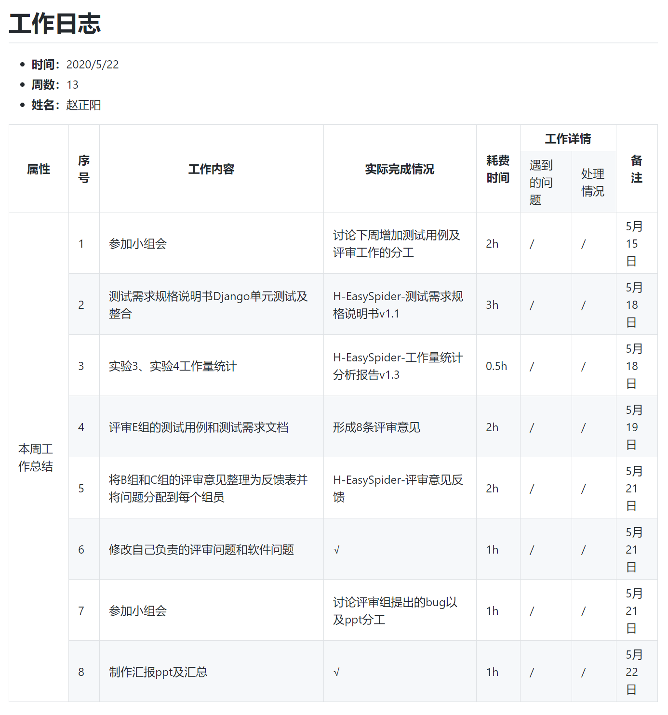
实验六：总结经验
Q&A
Q
每周工作日志的起止时间不一致
每周全组会的时长不一致
每周工作日志中包含的任务在时间顺序上是乱序的
A
告知全组在填写个人工作日志时需要按照时间顺序排列各项任务，且在备注一栏注明任务完成日期
Notes:
最后是从本次实验六中总结到的经验。
在实验6的执行过程中，汇总全组工作日志这个步骤遇到的问题最多，如当前幻灯片所示。这些问题从第13周开始着手进行了解决。
为了解决第1个问题和第3个问题，要求全组在填写日志时需要按照时间排序，且备注任务完成日期，如右图红框所示。

Slide 8
实验六：总结经验
Q&A
时间 | 记录 | 时长
2020.3.6 | 1.首次开组会，组员自我介绍，确定组长为赵正阳 2.根据组员的开发经验和使用的编程语言，经投票决定选择的开源项目为Scrapy
2020.3.9 | 1.讨论汇报ppt的内容 2.初步确定组员分工：赵正阳负责做ppt，沈一聪负责汇报，其他人做相关调研工作
2020.3.13 | 1.确定项目计划书分工：赵正阳——成员介绍、项目简介；沈一聪、梁远志、郭浩隆——工作内容；宋冰晨——整体计划甘特图和贡献率计算公式 2.从下周开始每周五所有组员将自己的本周工作日志提交到GitHub 3.进一步确定组员分工：宋冰晨、赵正阳——Web UI及前后端交互；梁远志、郭浩隆——分布式；沈一聪——反爬虫
2020.3.16 | 1.讨论项目计划书和项目大体方向： （1）最终完成一个针对特定网站的爬虫程序； （2）根据具体网站决定要实现的反爬扩展功能，例如登录、动态JavaScript加载等； （3）使用Scrapyd实现分布式功能，具体的用户参与程度（例如是否需要用户上传控制脚本）留待后续商定； （4）使用ScrapydWeb等可视化工具实现监控功能（例如运行时间、爬取数据量等） 2.确定周五下午1点之前上传本周工作日志
2020.3.20 | 1.讨论项目具体功能： （1）用户选择爬虫模板（爬取特定网站的特定内容） （2）根据模板自动生成爬虫脚本 （3）通过Web界面进行爬虫监控和管理 得出项目扩展功能用例图 2.统一绘图软件：用例图使用StarUML，RUCM图使用Eclipse插件 3.确定需求规格说明书初稿分工： 赵正阳：绘制Scrapy框架本身的用例图和RUCM图 宋冰晨、郭浩隆：根据讨论形成的项目功能的用例图绘制RUCM图 沈一聪、梁远志：绘制分布式功能的用例图和RUCM图 | 3.5 h
2020.3.23 | 本周汇报内容的分工：赵正阳——Scrapy，宋冰晨——Web UI（以豆瓣热门电影模板为例讲解系统使用流程），沈一聪——后端系统和反爬虫，梁远志——分布式，郭浩隆——项目计划书改进 | 2 h
2020.3.27 | 1.需求规格说明书改进： （1）补充假定和约束——沈一聪 （2）补充用例图和RUCM图的文字描述——每个人负责的部分 （3）增加Scrapy框架和后端的业务需求——每个人负责的部分 （4）补充Scrapy框架的非功能需求——赵正阳 （5）调整目录结构——赵正阳 2.文件命名规范：H-{文件名}v{版本号} 3.需求评审表格设计——沈一聪 4.实验8统计表格设计——赵正阳 5.贡献率计算公式改进，增加主观评价部分——宋冰晨 | 2 h
Q
每周工作日志的起止时间不一致
每周全组会的时长不一致
每周工作日志中包含的任务在时间顺序上是乱序的
A
告知全组在填写个人工作日志时需要按照时间顺序排列各项任务，且在备注一栏注明任务完成日期
由组长在会议记录上补充一栏，用于填写每次会议的时长，且告知全组在填写个人工作日志时需要核对会议记录文档
Notes:
为了解决第2个问题，由组长在会议记录上补充会议时长，且要求全组在填写日志时需要核对会议记录。

Slide 9
目 录
1.实验6
2.实验7
3.实验8

Slide 10
实验七：软件配置管理
文档仓库（177）
组员 | Commit数
赵正阳 | 52
沈一聪 | 39
宋冰晨 | 33
梁远志 | 31
郭浩隆 | 22
Notes:
本组的文档仓库共有177次的Commit记录（不含merge），其中每个组员的如表中所示

Slide 11
实验七：软件配置管理
文档制品版本
制品名称 | 版本数
软件项目计划 | 6
软件需求规格说明书 | 15
实现方案 | 1
测试计划 | 3
测试规格说明书 | 11
被测软件执行结果分析报告 | 3
软件可用性报告 | 3
性能测试报告 | 3
软件问题报告 | 3
进度控制分析报告 | 1
变更与管理分析报告 | 1
工作量统计分析报告 | 5
Notes:
实验七的报告中共统计了12个文档制品的版本数量和变更情况，本组的需求规格和测试规格的版本数最多，分别有15个和11个

Slide 12
实验七：软件配置管理
easyspider-web（118/72）
组员 | Commit数 | PR数 | Review数 | Python行 | Html行 | CSS行 | JS行
赵正阳 | 32 | 22 | 45 | 2208 | 54 | 0 | 0
梁远志 | 20 | 7 | 5 | 231 | 311 | 0 | 0
宋冰晨 | 41 | 27 | 17 | 264 | 2505 | 350 | 237
郭浩隆 | 25 | 16 | 5 | 9 | 1268 | 768 | 405
Notes:
本组统计了各个仓库的各项指标数据，包括Commit数，提出合并的PR数，对其他组员PR的审查数，各个编程语言的代码行数
首先是Django项目，该项目总共有118次commit和72次PR
其中赵正阳主要负责后端部分，所以会有较多的python行数，而宋冰晨和郭浩隆负责前端，所以会有较多的前端代码行数

Slide 13
实验七：软件配置管理
PR | 作者 | 审查人 | 状态 | 提交信息
1 | 赵正阳 | 梁远志 | 已合并 | Add basic CRUD for user, template and task
2 | 赵正阳 | 梁远志 | 已合并 | Change models Template and Job; Exclude settings.py
3 | 宋冰晨 | 梁远志 | 已合并 | 提交普通用户WebUI
4 | 郭浩隆 | 赵正阳 | 已关闭 | 提交部分Web UI页面
5 | 郭浩隆 | 赵正阳 | 已合并 | 提交部分WEB UI
6 | 郭浩隆 | 宋冰晨 | 已合并 | 统一页面风格
7 | 梁远志 | 赵正阳 | 已合并 | Add JSON api for scheduler
8 | 梁远志 | 赵正阳 | 已合并 | Add node manage page
…………
Notes:
报告中也列出了Django项目的PR记录，包括PR作者、审查人、是否合并以及提交信息

Slide 14
实验七：软件配置管理
easyspider-scheduler
组员 | Commit数 | PR数 | Review数 | Python行
赵正阳 | 0 | 0 | 1 | 0
梁远志 | 11 | 8 | 0 | 508
沈一聪 | 0 | 0 | 7 | 0
Notes:
调度器项目总计有11次commit和8次PR，该项目由梁远志进行开发

Slide 15
实验七：软件配置管理
easyspider-site-douban
easyspider-template
组员 | Commit数 | Python行
沈一聪 | 53 | 1837
组员 | Commit数 | Python行
沈一聪 | 4 | 443
Notes:
豆瓣网站爬虫和爬虫模板项目分别有53次和4次commit，由沈一聪进行开发

Slide 16
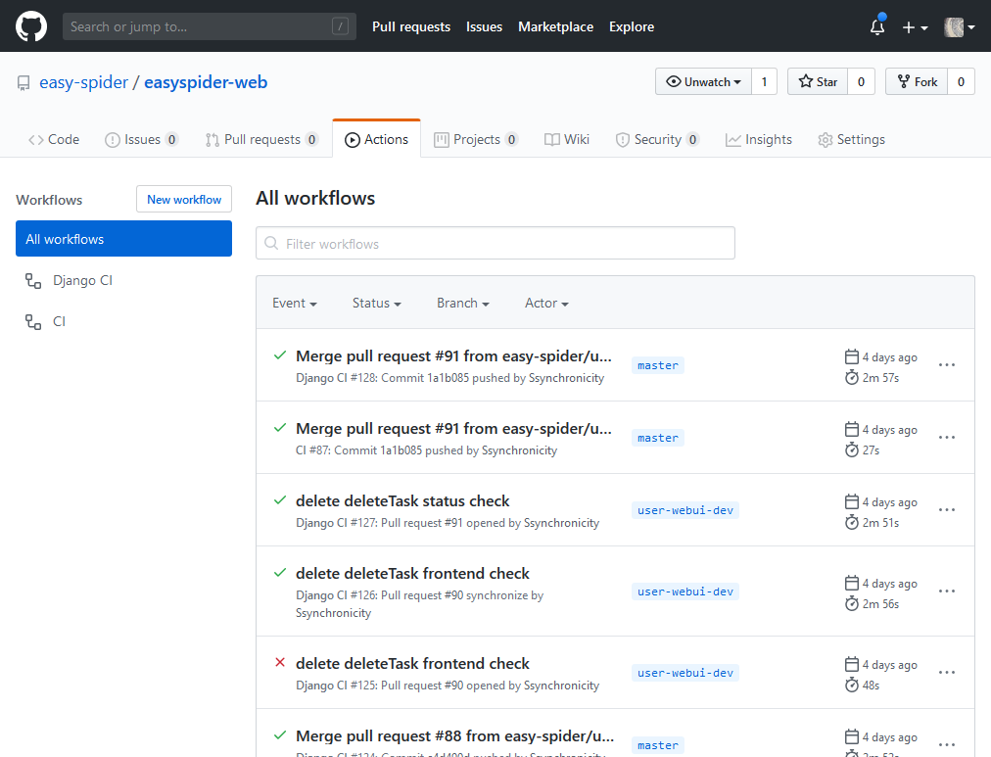
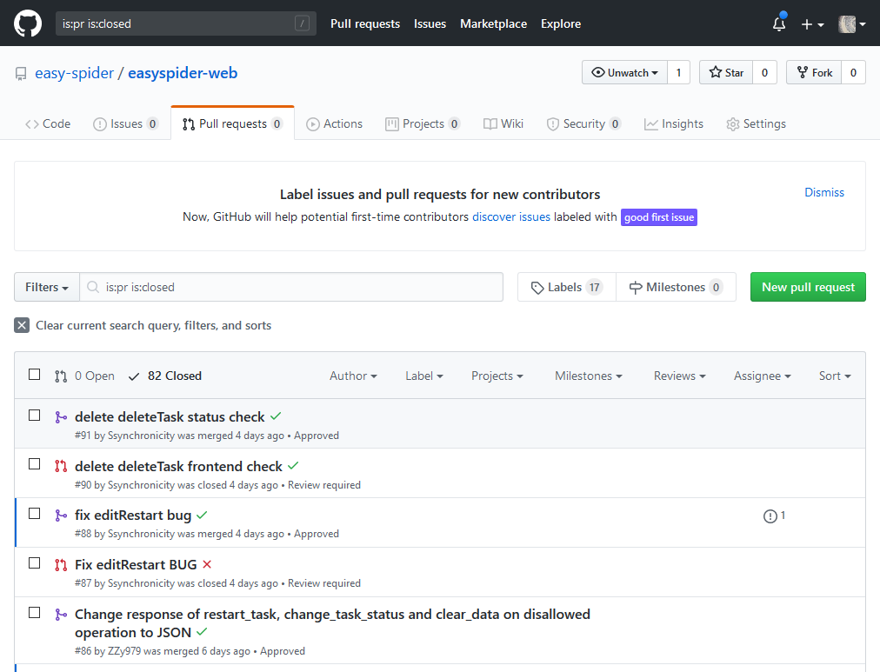
实验七：软件配置管理
Notes:
左图是本组使用Github的持续集成工具进行自动测试和自动部署
右图是本组使用Github的PULL REQUEST

Slide 17
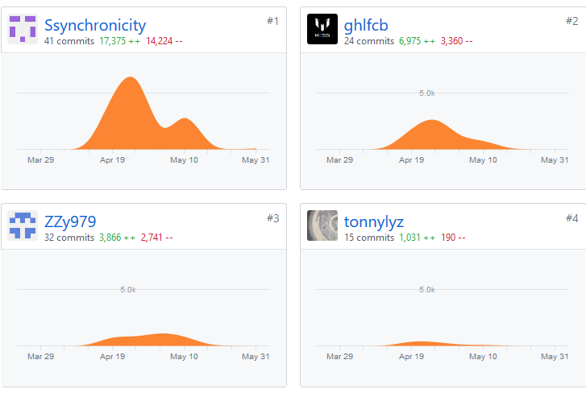
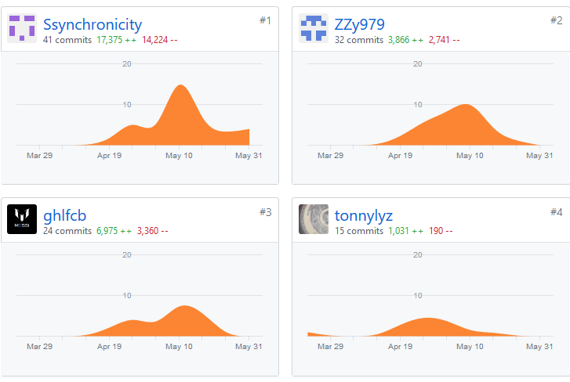
实验七：软件配置管理
Addition
Commit
Notes:
以django项目为例，github的insight页面中统计了各个成员的代码行增加和commit数量变化情况

Slide 18
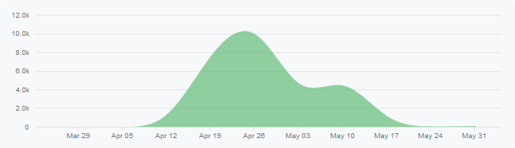
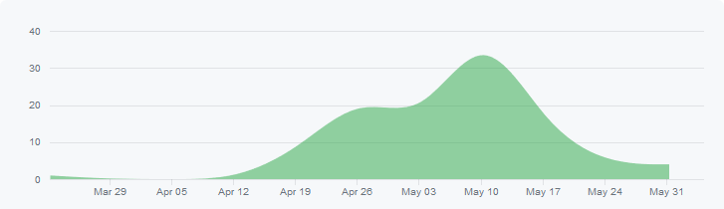
实验七：软件配置管理
Addition / Commit
Notes:
前期开发较为密集，出现代码行数增加的峰值
后期已代码完善和问题修补为主，出现commit次数的峰值
实验七部分到此介绍完毕

Slide 19
目 录
1.实验6
2.实验7
3.实验8

Slide 20
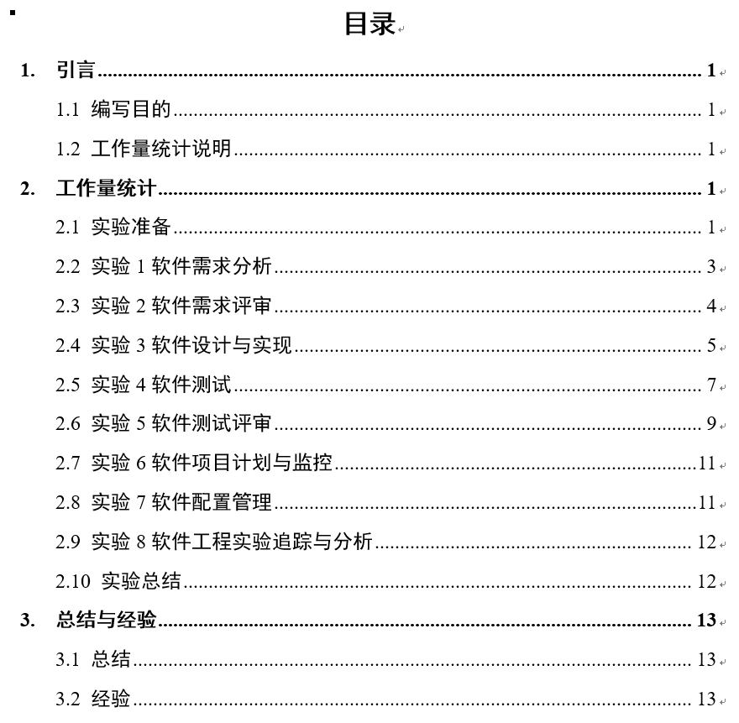
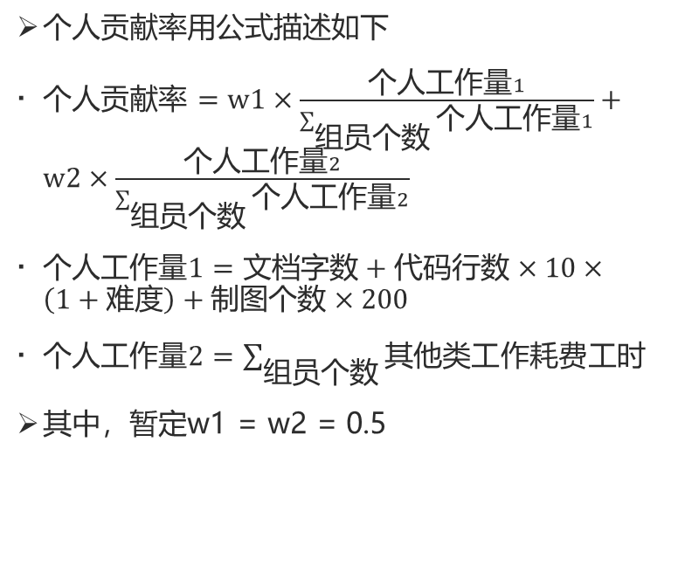
实验八：产出文档
贡献率计算方式
工作量统计分析报告
个人贡献率用公式描述如下
$个人贡献率=w1×\frac{个人工作量1}{\sum_{组员个数}{个人工作量1}}+w2×\frac{个人工作量2}{\sum_{组员个数}{个人工作量2}}$
$个人工作量1=文档字数+代码行数×10×\left(1+难度\right)+制图个数×200$
$个人工作量2=\sum_{组员个数}{其他类工作耗费工时}$
其中，暂定w1 = w2 = 0.5
Notes:
目前已完成除实验总结外的所有工作量数据统计

Slide 21
实验八：文档变更记录
版本 | 日期 | 修改人 | 修改章节 | 备注
1.0 | 2020/3/30 | 赵正阳 | 全文 | 完成初稿、统计实验准备和实验1的数据
1.1 | 2020/4/24 | 赵正阳 | 1.3、1.7、1.9 | 完成实验2、实验6和实验8截至第8周的数据统计
1.2 | 2020/5/8 | 赵正阳 | 1.4、1.7、1.9 | 完成实验3、实验6和实验8截至第10周的数据统计
1.3 | 2020/5/18 | 赵正阳 | 1.4、1.5、1.7、1.9 | 完成实验3、4、6、8截至第12周的数据统计
1.4 | 2020/5/29 | 赵正阳 | 1.5、1.6、1.7、1.9 | 完成实验4、5、6、8截至第13周的数据统计
2.0 | 2020/6/4 | 赵正阳 | 全文 | 增加引言，完善内容，完成总结

Slide 22
实验八：工作量统计说明
主要包括文档字数和图表数、代码行数以及其他工时3类
其他工时（例如文档整合）与文档字数和代码行数所代表的是不同的工作
仅统计括各组员不同的工作，而所有组员相同的工作已在工作日志及实验6文档《进度控制分析报告》中体现，不计入统计
姓名 | A | B | C | D | E
分工 | 项目简介、组员介绍 | Web UI | 反爬虫 | 分布式 | 整体计划、贡献率计算公式
项目计划书完成字数/图表数 | 1236/1 | 184/3 | 2207/4 | 788/1 | 679/1
其他工作 | 初稿整合
工时 | 1 h

Slide 23
实验八：需求评审工作量对比
该实验的贡献率影响因素较多
提出的评审意见具有一定的主观性
文字格式问题较容易发现且数量多，用例设计方面的问题比较难以发现且数量少
实验1的分工会影响修改评审问题的工作量分配
收到的评审意见是根据需求规格说明书的分工分配到各组员

Slide 24
实验八：软件测试工作量对比
该实验中各组员的工作量比例非常不均衡
原因1：组员C和D在实验初期进行了大量的调研和准备工作，因此在其他工时上占有较大比例
原因2：该实验的产出文档较多，而组员E负责了较多的文档编写工作，因此工作量也相对较大
根本原因：实验之前没有认真考虑工作量分配

Slide 25
实验八：软件测试评审工作量对比
与实验2类似，实验3和实验4的分工也会影响到该实验的工作分配
在分配修改评审问题工作时已考虑工作量的均衡性
组员E提出的评审意见较多，而组员B有整合评审意见的额外工作，因此统计出的工作量比其他组员高一些，除此之外各组员之间的工作量没有太大差距

Slide 26
实验八：总贡献率对比
虽然各组员的总贡献率因为实验中的一些原因存在一定的不均衡，但也不存在过大的差距
每位组员尽其所能，从各自擅长的方向参与到本项目软件工程实验的各个环节中，最终保证了本项目的顺利完成

Slide 27
实验八：经验总结
明确的阶段性目标是推进项目进行的动力
组员的配合和老师的指导是项目顺利完成的重要保证
开发工作只是软件工程的一小部分
每位组员各有擅长的领域，组员之间互相学习、共同进步，在项目中积累团队协作经验
Notes:
1.在开会之前确定一个主题，明确组会上要讨论的内容能够极大地提高讨论效率，每个组员有明确的任务分工也能够保证工作被高效地完成。
2.在项目初期，由于组员互相不熟悉，再加上本学期由于疫情只能采取远程会议的方式，组员之间沟通起来存在一定的障碍。经过一段时间的磨合，组员之间的默契程度逐渐提高。作为组长，仅靠我一个人的能力不可能完成整个项目的所有工作。组员对我工作的配合、出现问题时及时交流沟通以及老师对我们工作中存在的问题的指导都对项目的顺利完成起到至关重要的作用。
3.其他的工作如需求分析、需求评审、软件测试等都是非常重要的环节。事实证明，我们在这些实验过程上花费的时间也远比开发工作要多。

Slide 28
谢谢

